Slide 1

PUNGUTAN LIAR (PUNGLI)
SALAH SATU BENTUK KORUPSI
Harihanto, Fisip Unmul
Materi Disampaikan pada Workshop Satgas Saber Pungli UPP Prov. Kal-Tim
Samarinda, 3 November 2022

Slide 2


I. PENDAHULUAN (DASAR HUKUM, PANDANGAN SOSILOGIS)
Satgas Saber Pungli
1). Dasar Hukum:
(1). Per-Pres No. 87/2016.
(2). Kep. Men-Ko-Polhukam No. 35/2020.
(3). Kep. Gub. Kal-Tim No. 356/K.320/2019.

Slide 3

Ad. (1) Per-Pres:
- Tentang Satgas Saber Pungli.
- Konsideran: tdk menyebut bhw KPK perlu dibantu.
- Untuk apa dibentuk Satgas Saber Pungli?
- Pungli termasuk Korupsi yg menjadi kewenangan KPK (lht def Korupsi pd slide selanjutnya) .
- Harapan: dpt menyapu bersih Pungli yg dinilai merusak sendi kehidupan bermasy., berbangsa, dan bernegara?

Slide 4

- Membentuk/menambah lembaga baru justru dpt menambah kemungkinan terjadinya Korupsi.
Krn berarti pemberian Kekuasaan, ada Kekuasaan baru.
Kekuasaan cenderung korup (lht Acton, Ibnu Khaldun, Lincoln pd slide berikutnya).
Kekuasaan identik dg “kesempatan” (penentuk Korupsi, Alatas).

Slide 5
Banyak teori tentang Korupsi tdk berlaku, tdk didukung data, tdk sesuai dg fakta empiric di Indonesia:
- Slh satu penyebab Korupsi adalah Kemiskinan
Data dan fakta menunjukkan bhw yg melakukan Korupsi justru org kaya, pejabat krn mrk-lah yg mempunyai kekuasaan (kesempatan untuk Korupsi).
Semakin besar Kekuasaan semakin besar kemungkinan melakukan Korupsi (spt yg dikatakan Acton).
Oleh krn itu lalu timbul teori “untuk mengurang Korupsi Kekuasaan hrs didistribusikan”.

Slide 6
Tp lagi-lagi teori ini jg tdk didukung oleh data, tdk sesuai dg fakta empirik.
Otonomi daerah (mel UU No….. ) merupakan slh satu bentuk “pendistribusian Kekuasaan” (dr pusat ke daerah).
Tp apa daya, otonomi daerah ini tdk mengurangi Korupsi tp mlh menyebarkan Korupsi, korupsinya ikut terdistribusi ke darah (banyak Kep. Da. yg kena OTT KPK) .
Krn Kekuasaan kepala daerah bertambah (kesempatan untuk Korupsi), Kembali ke Pernyataan Acton.

Slide 7
Teori lain yg tdk didukung data, tdk sesuai fakta:
“Korupsi seringkali merupakan penyakit transisional”.
Jk kejatuhan Orba (1998) kt anggap sbg “masa transisi” ke pemerintahan sekarang yg dinilai “lebh demokratis” (era demokratisasi), era reformasi, mk mestinya saat ini Korupsi sdh tdk ada lg (krn sdh 24 th).
Apakah 24 th msh diggap sbg masa transisi?
Mengapa Korupsi msh/smkn “merajalela”?
Jawabnya: krn diniati oleh pelakunya.
Masa sekarang disbt lbh demokratis dg memanfaatkannya Kembali ke “system multi partai”.

Slide 8
Mrk rama-ramai mendirikan partai sbg “perahu” untuk “ke sana”.
Stlh sampai di “sana” lalu Korupsi.
Ad (2). Kep. Men. Ko. Polhukam:
- Merupakan peraturan pelaksanaan dr Per. Pres. (konsideran hurf a).
- Konsideran angka 4 menyebut UU No. 5/2014 tentang Aparatur Sipil Negara (ASN).
- Tp tdk ada menyebut aparatur negara yg lain?
- Pertanyaan: apakah Pungli hanya
dilakukan oleh ASN?

Slide 9
Jawabnya: tidak.
- Pengalaman empirik.
- Teoretik (semua apparat negara memp. Kekuasaan, berapapun skalanya, Kekuasaan ∞ kesempatan untuk melakukan Pungli).
Ad (3).
- Merupakan peraturan pelaksanaan di tingkat daerah (prov.).
- Hanya tentang personalia?

Slide 10


II. PUNGLI (PUNGUTAN LIAR), HAKEKAT DAN DIFINISI
Pungutan Liar/Pungli = Pemerasan (Extortion) =
Minta uang/barang yg tdk sesuai/tdk berdasarkan peraturan, kpd pihak yg sedang berurusan.
Pungli tergolong Korupsi, krn:
- Tdk berdasarkan hukum yg berlaku .
- Tidak jujur (definisi Korupsi),
- Tdk bermoral (definisi Korupsi),
- Perbuatan busuk (definisi Korupsi)
- Perbuatan buruk (definisi Korupsi)
- Perbuatan bejat.

Slide 11
Mnrt Alatas (1975) terdpt 3 tipe fenomena yg tercakup dlm kategori korupsi:
(1). Penyuapan (bribery).
(2). Pemerasan (extortion).
(3). Nepotisme.
Pungli = pemerasan.
Pengalaman empirik?:
- Pungli Wasbang.
- Polisi.
- Suap konsultan?

Slide 12
Terlepas dr kemungkinan terjadinya efek negatif dr pembentukan Saber Pungli spt di atas, jk pem. konsisten mestinya dibentuk jg Satgas Saber Suap.
Krn ada indikasi belakangan, suap yg dilakukan pengusaha semakin marak, spt yg menjerat Gub Sulsel, pengusaha “nitip” kpd org kepercayaan Gub, katanya “uang sumbangan untk masjid”.
Indikasinya kejadian spt itu banhak terjadi di daerah lain:
Misal, ada proyek pemb pemda, izin
lingkungannya blm ke luar (dok-lingk/UKL-UPL-nya sedang disusun), IMB-nya blm ada , tp kegiatan fisik sdh dimulai, menurut ketentuan mestinya tdk blh.

Slide 13
Ternyata kt tmn yg bekerja di persh Konsultan dan biasa mengawasi pelaksanaan proyek pem “krn setorannya sdh duluan”.
Sedangkan pejabat pemilik proyek sdh di akhir masa jabatanya.
Jd untuk meyakinkan kontraktor pemberi setoran duluan (DP), proyek mulai disurug nengerjakan.
“Krn setotannya sdh duluan pak!”, kata tmn td ktk secara tdk langsung sy ktm ybs di dlm suatu kegiatan, sambil menceritakan hal tsb.
Ybs bilang “seharusnya spt bpk ini menulis di koran biar …..”.
“Walah, sy sdh sering menulis di koran, pd dibaca a nggak?”, jawab sy.

Slide 14
terus terang sy kaget, krn sbg org “lugu” di dlm pikiran sy selama ini yg namanya “setoran” ya belakangan, terminjn terakhir, “dihitung-hitung kok msh ada lebihan, ah pak Anu (pemilik proyek) sy kshah!”. Bgt kr-kr.
Memang Izin Lingkungan yg mengeluarkan jg pejabat si empunya proyek (sesuai kewenangannya), berdasarkan dok-lingk yg sedang disusun.
Mestinya ya ditunggu, prosedurnya diikuti, dok- ling-nya hrs selesai dl, disahkan dl.
Tp krn sdh terjerat setoran duluan td, dan pejabat ybs sdh maun turun dr kursi, ya terpaksalah proyek disuruh mulai.

Slide 15

Tp brt di koran dibalik jd bgs:
“Di akhir masa jabatan si Anu pembangunan Anu dikebut”.
Praktek lain adalah perjamuan dan resepsi yg mhl mulai dipandang sbg bag penting dr prosedur resmi.
Dlm pekerjaan publik pem, 15% dr anggaran dibelanjakan untk hiburan.
Ada 5 yg bs diterima untk korupsi pejabat:
1). Memberi uang.
2). Memberi kemuliaan.
3). Membiarkan mrk minum-minum.
4). Menghidangkan makanan.

Slide 16
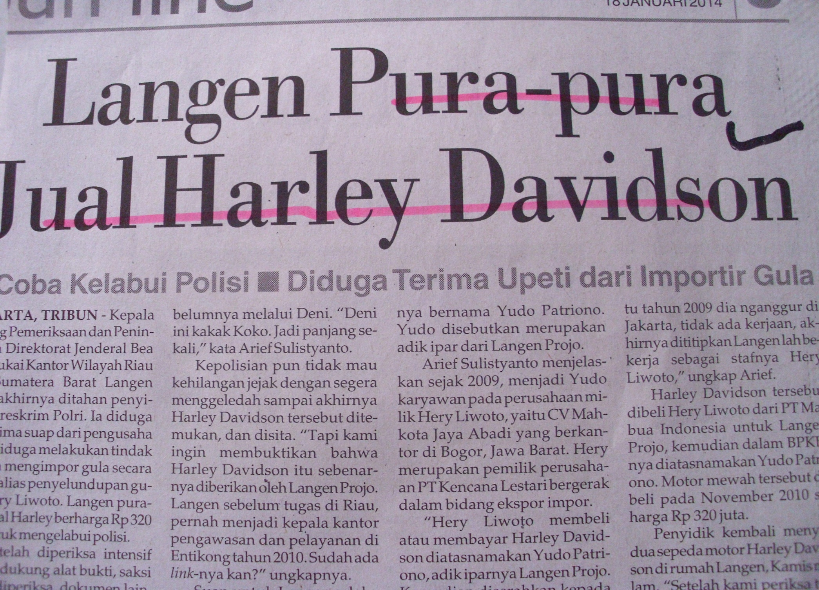

Slide 17
Kebiasaan memberi hadiah merupakan slh st lingkungan yg memungkinkan korupsi menjalar dan berkemb, krn korupsi ibarat tumbuhan parasit.
Pemberian hadiah ini merupakan bag dr administrasi kolonial yg bersumber dr kebiasaan, dan diberikan sebagai imbalan pelayanan birokrasi.
Fenomena ini dpt menyebabkan para pegawai tinggi (pejabat) mengambil manfaat lebih dr hak mrk dg mengharapkan hadiah – suatu kondisi yg rusak.

Slide 18
Kebiasaan pemberian ini merupakan sumber kesewenang-wenangan dlm jaringan kausal korupsi. Banyak fakta yg menunjukkan bhw praktek-praktek lain yg disetujui oleh masy dijangkiti oleh korupsi.
Di negara/masy yg didominasi olh rezim yg korup, setiap pranata trad. dpt disalahgunakan untk melakukan korupsi, terutama dlm bentuk pemerasan.

Slide 19

Def. Korupsi: berasal dr kt Latin corruptio
- perbuatan busuk,
- perbuatan buruk,
- bejat bejat,
- tidak jujur,
- dpt disuap,
- tdk bermoral,
- menyimpang dr kesucian,
- memfitnah (The Lexicon, 1978 dlm Hamzah, 1985: 3).

Slide 20
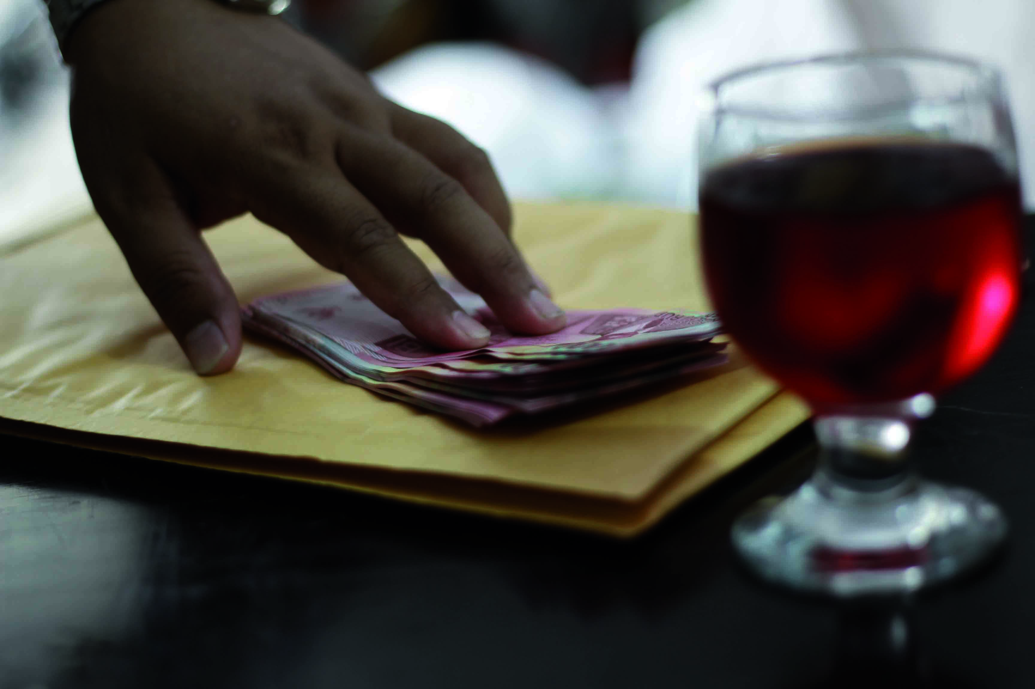
DEFINISI
KORUPSI
Di Malaysia dipakai kata “resuah” dari bahasa Arab “risywah”,
menurut Kamus umum Arab-Indonesia artinya korupsi.
Risywah (suap) secara terminologis berarti pemberian yang diberikan seseorang kepada hakim atau lainnya untuk memenangkan perkaranya dengan cara yang tidak dibenarkan atau untuk memperoleh kedudukan Semua ulama sepakat mengharamkan risywah yang terkait dengan pemutusan hukum, perbuatan ini termasuk dosa.
KEMENTERIAN PENDIDIKAN DAN KEBUDAYAAN RI
DIREKTORAT JENDERAL PENDIDIKAN TINGGI
Pengertian Korupsi
9

Slide 21
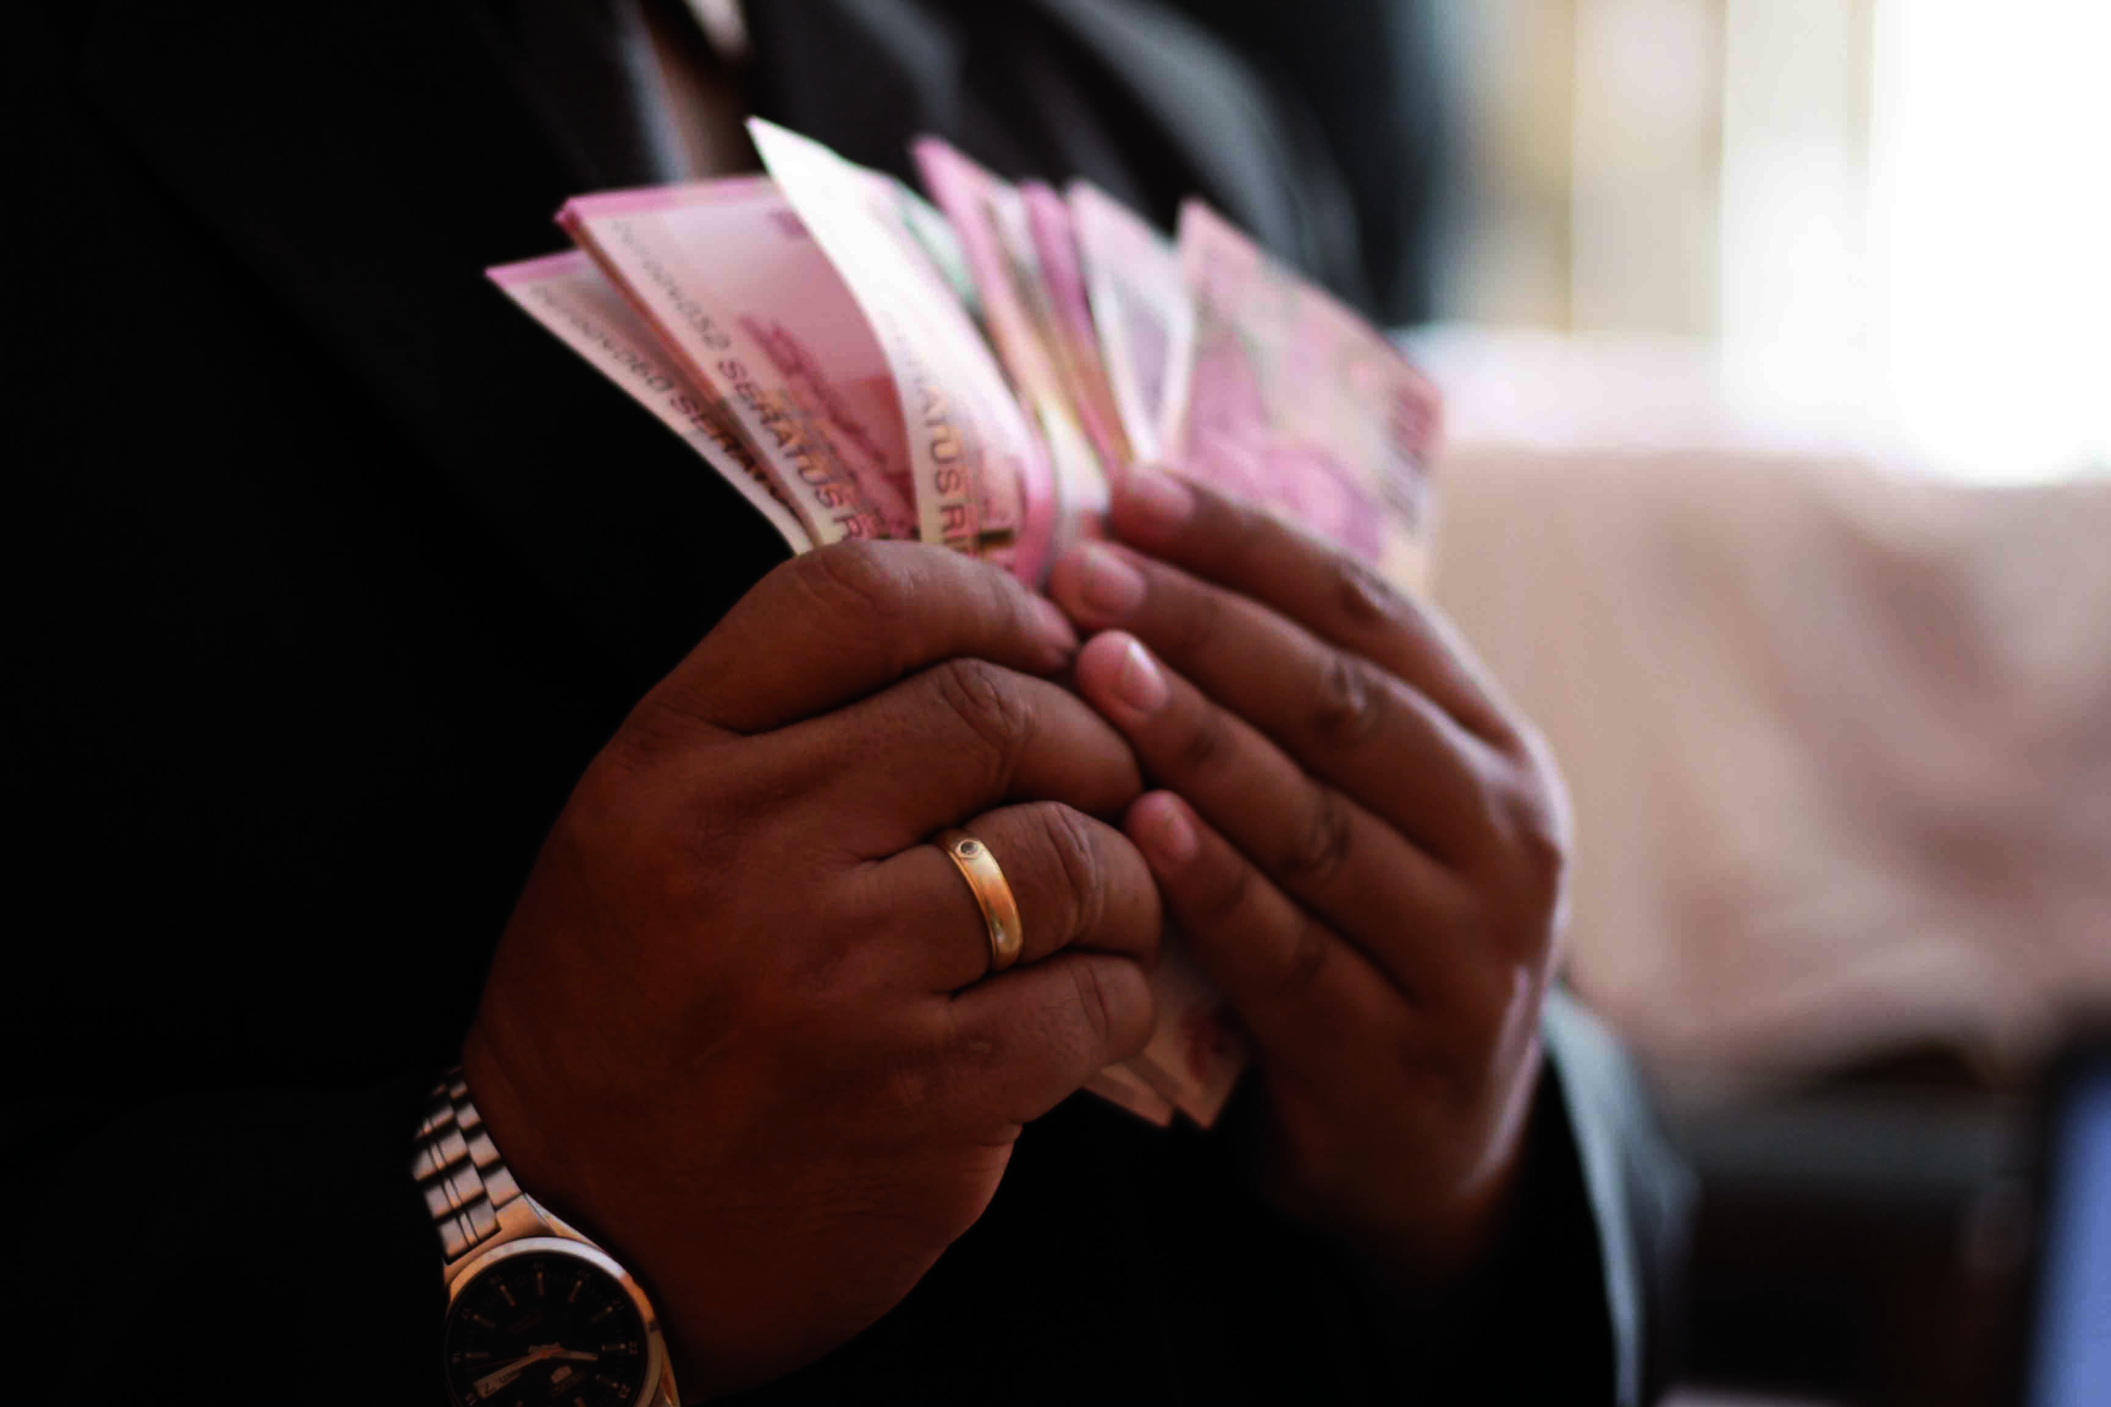
PENDAPAT PAKAR
corruptie adalah korupsi, perbuatan curang, tindak pidana yang merugikan keuangan negara.
Subekti dan Tjitrosoedibio
KEMENTERIAN PENDIDIKAN DAN KEBUDAYAAN RI
DIREKTORAT JENDERAL PENDIDIKAN TINGGI
Pengertian Korupsi
11

Slide 22

Apapun definisi Korupsi, kt tdk perlu risau, krn korupsi mempunyai banyak muka dan terdapt di bidang pemerintahan maupun dunia swasta (Lubis dan Scott, 1995).
Korupsi dpt terjadi pd pejabat tinggi, menengah, bawah, dan pengusaha.
Pungli biasanya terjadi/dilakukan oleh pejabat lapisan bawah, trmsk pegawai biasa.

Slide 23

Pungli menempatkan kepentingan publik di bwh kepentingan pribadi/privat dg melanggar norma tgs yg serba rahasia, berkhianat, menipu, dan mengabaikan penderitaan publik.

Slide 24

◆ Ciri-ciri pungli:
(1). Melibatkan lebih satu org.
(2). Dilakukan secara rahasia.
(3). Melibatkan elemen “kewajiban” dan “keuntungan” timbal balik.
(4). Pelaku berlindung dibalik pembenaran hukum.
(5). Yg terlibat adalah mrk yg menginginkan keputusan yg cpt dan yg dpt mempengaruhi keputusan itu.
(6). Mengandung penipuan pd badan/lembaga publik atau masy umum.

Slide 25

(7). Mengkhianati kepercayaan rakyat/negara.
(8). Melanggar norma tugas dan pertanggunjawaban.
(10). Sengaja menempatkan kepentingan umum di bwh kepentingan khusus (pribadi, kelompok, keluarga, teman, dll).

Slide 26
Ciri-ciri tsb dpt digunakan untuk mengklasifikasikan apakah suatu perbuatan tergolong pungli/pemerasan atau bukan.
Perlu dibedakan antara pungli dg
1). Perilaku kriminal
2). Kesalahan administrasi
3). Kesalahan manajemen
Tiga yg disebut terakhir relatif tdk mempunyai efek pd kepentingan publik/umum.

Slide 27

◆ Pungli/pemerasan merupakan masalah yg berusia tua.
Pd masa monarki upeti bagi raja sdh biasa, pembagian uang, mengundang makan calon pemilih Kepala Desa sdh biasa.
Secara historis pungli berkaitan erat dg sistem kekuasaan dan pemerintahan modern.
Pd masa monarki tdk ada pemisahan antara kekayaan raja dan kekayaan negara.
Stlh Ind. merdeka menjadi Republik menganut sistem administrasi negara modern:
Kekayaan pejabat negara dan kekayaan negara dipisahkan, memungut untuk dikantongi sendiri tergolong korupsi.

Slide 28

Walau banyak dilakukan kalangan bwh, namun pungli tetap berkaitan dg “Kekuasaan”.
Kekuasaan cenderung korup, semakin mutlak kekuasaan semakin mutlak pula korupnya.
Power tends to corrupt, asolute power corrupt absolutely (Acton).
Sedangkan penyebab lain merupakan efek lanjutan.
Pernyataan Acton ini senada dg pernyataan Ibnu Khaldun dr masa sebelumnya (1332 – 1406): sebab utama korupsi adalah nafsu hidup mewah dr kelompok yg memerintah.
Jg senada dg pernyataan Abraham Lincoln (slh seorang mantan presiden AS) (lht slide selanjutnya).

Slide 29
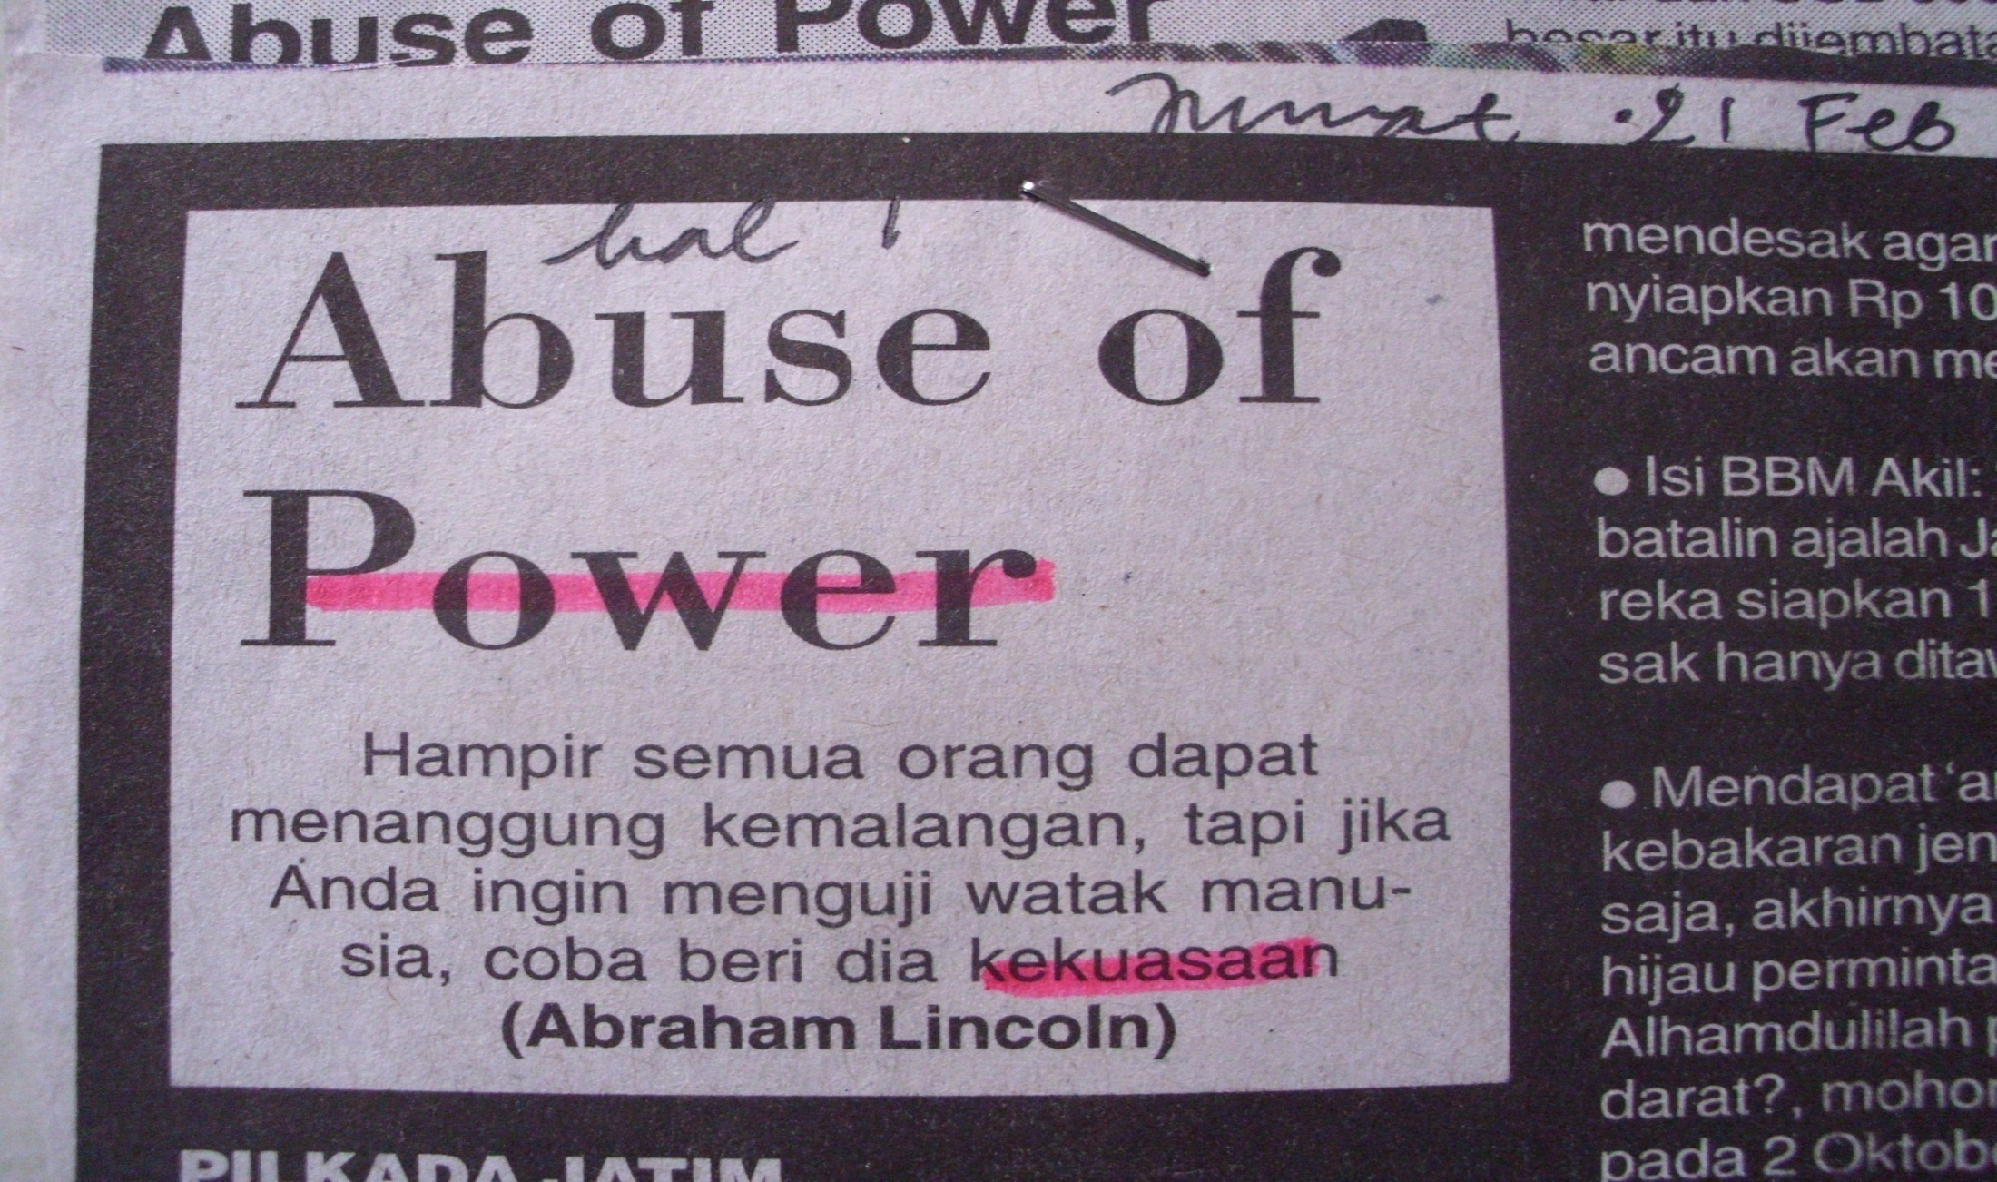
Kekuasaan cenderung korup, krn kekuasaan identik dg “kesempatan” (penentu/penyebab langsung korupsi adlh adanya “kesempatan”).

Slide 30
III. EFEK PUNGLI
1. Efek Pungli
Pungli memp. efek buruk bg masy., bangsa dan negara:
1). Bersifat memeras.
Cenderung menjalar dg cepat (“golek walesan”), membuat lingkaran yg semakin luas, dan membawa keteledoran dan inefisiensi.

Slide 31

2). Membebani masyarakat, krn biaya sogok akhirnya dibebankan kpd konsumen (efek domino).
Kep di bidang dunia usaha yg dibuat melalui Pungli/penyuapan pd akhirnya akan menjadi beban publik, krn uang sogok yg diminta oleh aparat dan diberikan oleh pengusaha akan bermuara ke konsumen.
Jk tak ada pengendalian harga yg efektif dr pem, pengusaha akan mengalihkan uang sogokan tsb kpd konsumen.

Slide 32
3). Menurunkan efisiensi kepegawaian.
Norma birokrasi yg efisien ditundukan oleh persekongkolan.
Kalau tdk ada uang sogok tugas tdk dikerjakan, izin tdk dikeluarkan.
Pegawai yg efisien dan jujur dipindah dan dihambat promosinya.

Slide 33
Ada pula yg menyatakan bhw pungli memp sumbangan positif bg Kawasan yg sedang berkembang (Weiner dan Spiro).
Pungli tidak secara keseluruhan merugikan politik dan ekonomi.
Contoh: seorang pengusaha di Jkt yg yg menyatakan: “ sy hanya membayar untuk memperoleh hak sy kpd pejabat pemerintah (untuk memperoleh persetujuan untuk proyek-proyek sy, izin bepergian ke luar negeri, dsb) (Alatas, 1975).
Pdhal perbuatannya tergolong “penyuapan”.

Slide 34
Ia mengaku hanya membeli hak-haknya, krn kalau tdk, usahanya bisa bangkrut.
Yg ia golongkan sbg korupsi adalah kalau ia menghalangi orang lain untuk memperoleh haknya.
Jk pemberian td dilakukan krn pejabat ybs meminta, mk pejabat tsb tlh melakukan Pungli.
Korupsi jenis ini bertipe pemerasan.
Korupsi tipe inilah yg oleh Weiner dan Spiro dipandang efekonal (memiliki efek) bg organisasi di negara-negara sedang berkemb.
Korupsi ini meningkatkan efisiensi (mempercepat) dlm konteks khusus, yakni pemberian izin dan semacamnya.

Slide 35
4). Org menjadi takut kpd aparat/petugas, krn sering memeras (polisi, pegawai bea cukai, dll) spt data di sejumlah negara latin yg ditunjukkan oleh Alatas (1983).
5). Merusak sistem ekonomi.
Keputusan penting diambil dg motif tersembunyi, anti sosial, tdk melihat akibatnya pd masy.
6). Memiskinkan negara, perusahaan bisnis semakin kaya melalui penggelapan (contoh penggelapan pajak yg dilakukan oleh sejumlah persh besar melalui “jasa” Gayus).

Slide 36
7). Pungli dpt merintangi pemb.
Efek pungli di samping dpt menimpa masy secara langsung, jg dpt menimpa dunia ekonomi, administrasi, politik, maupun hukum.

Slide 37
IV. SEBAB-SEBAB PUNGLI
Sebab pokok
1). Tdk ada/lemahnya pemimpin dlm posisi kunci yg dpt mempengaruhi masy untk tdk melakukan pungli.
2). Lemahnya pendidikan agama, etika, dan budi-pekerti.
3). Kemiskinan.
4). Tdk adanya hukuman yg keras bg pelakunya.

Slide 38
5). Kurangnya lingkungan yg berperilaku anti korupsi.
6). Struktur pemerintahan.
7). Perubahan radikal.
Ketika sistem nilai mengalami perub radikal biasanya korupsi (termasuk Pungli) muncul sbg penyakit transisional.
9). Tradisi.
Sebab-sebab pokok tsb dpt mempengaruhi pungli secara tak langsung (melalui “variabel antara”/intervening variable).
Variabel antara yg utama: “Kesempatan”.

Slide 39
Di lingk pemerintahan kesempatan spt itu terutama dimiliki olh penguasa, dan pejabat.
Faktor lain yg dpt mempengaruhi korupsi adalah tradisi (budaya).
Pd masy tradisional biasanya trdpt “pranata pemberian” (upeti, tanda mata, oleh-oleh, dsb) yg dpt berubah menjadi korupsi di dlm sist administrasi negara modern.

Slide 40
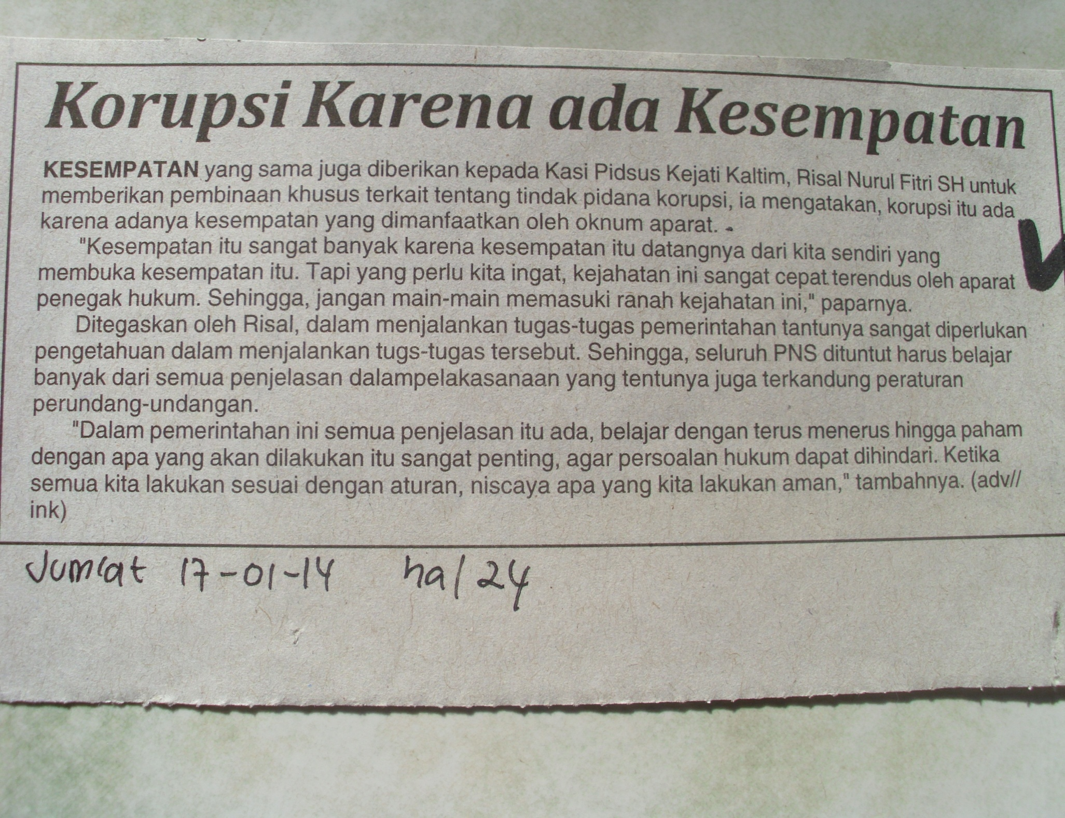

Slide 41
V. PENCEGAHAN PUNGLI
1. Untk dpt melakukan pencegahan pungli hrs diket faktor-faktor penyebabnya.
2. Pencegahan hrs diarahkan kpd penyebab langsung.
3. Dg melakukan pencegahan thd penyebab langsung, secara teoretik tak akan terjadi pungli.
4. Salah satu penyebab langsung korupsi yg penting adalah “kesempatan”.
5. Bahkan kesempatan dlm arti luas (termasuk kekuasaan) tampaknya merupakan satu-satunya penyebab langsung pungli.

Slide 42
Alatas (1983): “semua faktor penyebab Korupsi (termasuk Pungli) tdk dg sendirinya berlaku jk tdk ada individu yg memp kesempatan untk melakukannya”.
Jd strategi pencegahan korupsi yg utama adlh menghilangkan “kesempatan” itu, trmsk membatasi kekuasaan (Sorokin dan Lunden).
Menurut sejarah, pemerintah yg demokratis memp tk kriminalitas (termsk korupsi) yg lbh rendah dibanding pemerintah yg otokratis.
Tp yg terlihat di Ind saat ini sbg era reformasi, demokratisasi, dan otonomi daerah (sbg bentuk distribusi kekuasaan dr pst ke daerah)

Slide 43
(sejak jatuhnya rezim Orde Baru, 1998) adlh sebaliknya, Korupsi semakin merajalela (krn diniati?).
Reformasi birokrasi, demokratisasi pemerintahan, dan otonomi daerah justru digunakan sbg kesempatan olh individu-individu yg menuntut reformasi, demokratisasi, dan otonomi daerah itu untuk berkuasa dan melakukan korupsi.
Lihat saja buktinya, hampir setiap hr selalu ada berita di koran atau tv pejabat yg kena OTT KPK krn korupsi, baik anggota DPR/parlemen, kepala daerah, bahkan menteri, serta penegak hukum.

Slide 44
Jk pd masa Orde Baru korupsi terbatas pd kalangan pemerintah pusat, saat ini korupsi menyebar ke seluruh pelosok dan sektor kehidupan.
Pemerintahan demokratis dg sistem multi partai yg memeratakan kekuasaan sekaligus jg memeratakan korupsi.
Individu yg pd masa Orde Baru “tdk kebagian”, hanya di pinggir jln krn tdk memenuhi syarat, tdk memp kapasitas, tdk memiliki kapabilitas; pd era reformasi, demokratisasi, dan otonomi daerah ini bisa jadi apa saja sesuai kehendaknya, termsk menjadi pejabat publik (anggota DPR atau kepala daerah) mel partai dg motivasi untuk melakukan korupsi, tdk lebh.

Slide 45
Menjadi pejabat politik bukannya dg cita-cita spy menjadi org terhormat dg segala kelebihan dan keteladannya, tp hanya untk mencari kekuasaan, jabatan, dan uang; tdk ada lg.
Menjadi pejabat bukannya dg idealaisme untuk mengurus masy, bangsa, dan negaranya; melainkan mengurus kepentingan pribadi, kepentingan keluarga, paling jauh kepentingan kelompoknya (pendukung ~ tim sukses).
Jd tlh terbukti bhw demokrasi/pembatasan kekuasaan tdk selalu membatasi korupsi.

Slide 46

Langkah-langkah membatas kesempatan dlm bentuk pragmatis, al:
(1). Menyusun daftar harga barang dan jasa secara standar yg berlaku di satu wilayah dlm periode waktu tertentu.
(2). Mencek harga pasar barang-barang secara periodik guna memperbaharui daftar harga pd butir (1).
(3). RAB semua proyek, khususnya proyek pem. hrs mengacu pd daftar tsb di atas.
(4). Semua pengeluaran uang dan pembelian barang hrs disertai bukti yg sah (nota pembelian, kwitansi, tiket, boarding pass, dll).
(5). Mencek kembali bukti-bukti tsb pd no. (4) kpd pihak yg mengeluarkan.

Slide 47
(6). Faktor lain penyebab pungli yg penting, tp bersifat tak langsung adalah moral dr individu ybs (aparat pemerintah, pengusaha, dll).
Alatas (1983): “ . . . kaliber moral individu ybs menentukan.”
Dg demikian pencegahan yg ke dua dr pungli hrs diarahkan pd pendidikan moral, khususnya aparat pemerintah.

Slide 48
Namun hal ini tdk mudah, krn moral seseorang lbh banyak ditentukan oleh “bibit”nya alias faktor internal brp keturunan/heriditas. Jk bibitnya “maling” di manapun tempatnya jg akan jd maling, apa lg jk ada kesempatan.
Tp tdk berarti bhw pendidikan moral tdk diperlukan. Namanya jg usaha, jd sepanjang tujuannya baik hrs dilakukan.

Slide 49
Hdp bermasyarakat, berbangsa dan bernegara tdk cukup dgn kepandaian dan gelar.
Yg lbh dibutuhkan adalah sikap mental dan moral yg baik dan unggul, termasuk sikap mental untk memikirkan masy, bangsa dan negara, bkn hanya mementingkan diri sendiri, keluarga, dan kelompoknya.

Slide 50
(7). Faktor ke tiga adlh “kondisi yg memaksa”.
Seperti halnya “moral”, faktor ini dpt mempengaruhi pungli secara tak langsung.
Akan ttp jk ada kesempatan dan ditambah mental maling, akan terjadilah pungli.
Kondisi tsb dpt berupa “kondisi ekonomi” yg rendah, misal krn gaji yg kcl, dsb.
Olh krn itu pencegahan korupsi yg ke tiga adlh usaha untk meniadakan kondisi yg memaksa itu, misal dg memberikan gaji yg memadai untuk hdp layak dan selalu disesuaikan dg keadaan.
BLT?

Slide 51
Tp pencegahan ini tdk menjamin, krn walau gajinya sdh cukup, kalau mentalnya maling dan ada kesempatan akan terjadi jg pungli spt kasus-kasus yg kt lihat mel. siaran TV.
Memangnya para pejabat yg Korupsi itu kurang apa?
Apakah gaji seorang gub atau bpt atau walikota msh kurang?
Selain gaji mrk jg msh mendpt berbagai mcm tunjangan dan penerimaan lain yg tak dpt dikategorikan sbg korupsi.
Tp msh ada gub saja, bpt, atau walikota yg melakukan korupsi.
Krn ada kesempatan?, motivasi dr dlm? (mental maling?), iming-iming dr pengusaha? (DP/setoran duluan?)

Slide 52
Dlm rangka mencegah korupsi dr sisi ini di kalangan aparat pem, khususnya peg Dep Keuangan, sejak 1970an tlh diberi tunjangan khusus 9 x gaji pokok. Tp ternyata msh ada peg Dep Keuangan yg korupsi. Di Kanwil Ditjen Anggaran Ja-Tim misalnya, peg yg ketahuan melakukan korupsi dan disuruh mengembalikan uang yg dikorupsi sampai bunuh diri nyebur ke laut.
Satu lg bukti bhw gaji (“kesejahteraan” tdk selalu berkorelasi dg perilaku Korupsi: Pernyataan Bupati KTT (Tribun Kaltim, Kamis 17 April 2014: 22) (lht foto).
Gaji terendah PNS di KTT 8,5 rp jt/bl; termsk tunjangan daerah minimal 3 jt rp/bl; tp msh ada yg korupsi waktu.
Korupsi waktu mdh terlihat, tp Pungli?

Slide 53
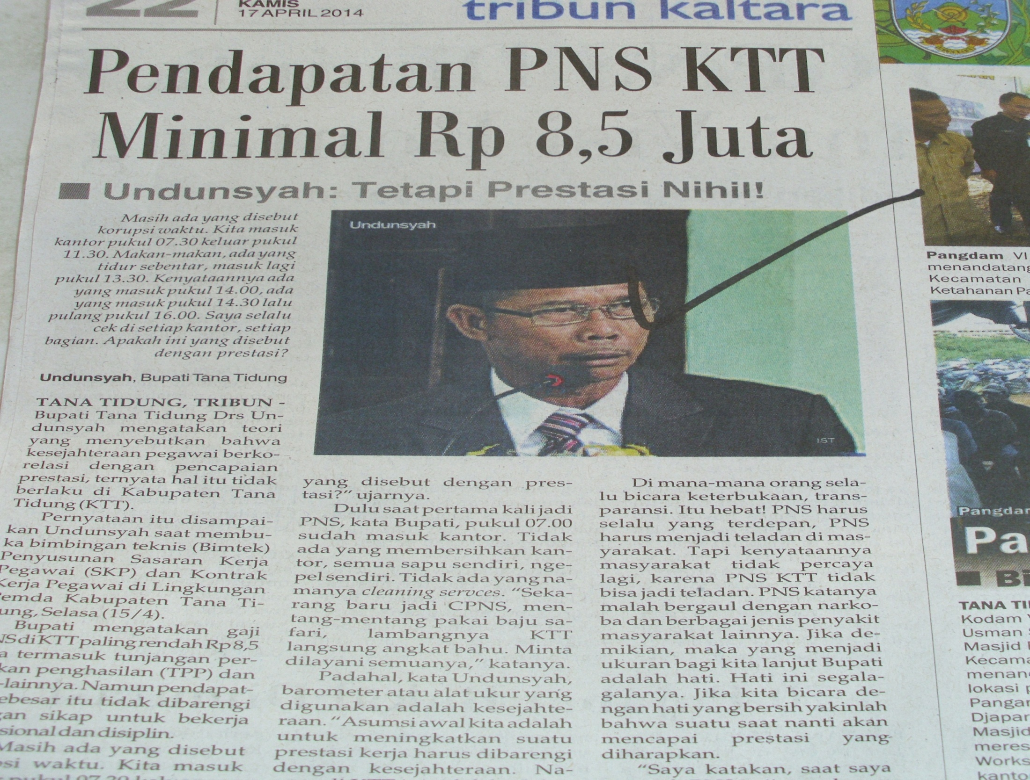

Slide 54
Demikian pula halnya kemiskinan tak selamanya menjadi penyebab pungli, krn org miskin biasanya tdk mempunyai “kesempatan” u melakukan pungli.
Pungli justru banyak dilakukan oleh org yg secara ekonomi tdk memp mslh tetapi memiliki “kesempatan” u melakukan Pungli.

Slide 55
(8). Faktor ke empat penyebab pungli adalah tiadanya pejabat atau pemimpin yg dpt dijadikan panutan atau tiadanya individu yg memp prinsip yg kuat yg menduduki posisi kunci dan vital.
Faktor ini mempengaruhi pungli secara tak langsung.
Krn itu cara pencegahan pungli yg ke empat adlh memilih dan menempatkan org- org yg memiliki prinsip yg kuat untk menjadi pemimpin/pejabat publik – kepala negara, kepala daerah, anggota parlemen, penegak hukum.

Slide 56
Tp seperti halnya pendidikan moral, upaya ini tdk mdh, apa lagi pd era reformasi, demokratisasi, dan otonomi daerah saat ini org lebih menuntut demokrasi, org merasa memiliki hak yg sama dg org lain, walau dlm sejumlah segi tdk sama, namun segi yg tdk sama itu jika dijadikan syarat untk jabatan tertentu cenderung dimanipulasi, misalnya ijazah dipalsu, ijazah dijual, ijazah dibeli, dsb.
(Gila gelar, gelar gila?, Nasution, 2022).

Slide 57
Problem lainnya pencegahan pungli yg terkait dg faktor yg ke 4 ini adlh bagaimana caranya mencari dan menyediakan org-org yg memiliki prinsip kuat u memberantas pungli itu dlm jumlah yg ckp, dan begaimana caranya menempatkan mrk pd posisi-posisi vital; krn biasanya org-org spt itu tdk menonjolkan diri, tdk tertarik u terju ke dunia politik praktis, atau menjadi pejabat, apa lg pejabat politik atau pejabat publik; sehingga tdk mdh terlihat olh umum.

Slide 58
Kalaupun ada ditemukan, di samping jumlahnya tk ckp, sekali lg persoalan-nya dalah bagaimana cara menempat-kan mrk pd posisi vital yg memp pengaruh bsr.
Bhw jumlahnya sering dk ckp adlh spt yg terlihat saat ini di Ind. Tokoh yg memenuhi kriteria itu dan terlht olh umum dpt dihitung dg jari.
Individu lain yg walau memenuhi kriteria tp tp tdk terliht krn tdk menonjolkan diri, tdk mengiklankan diri, tdk mencalonkan diri.
Sedangkan yg mengiklankan dan mencalonkan diri atau divalonkan olh partainya adlh org-org yg justru tdk memenuhi kriteria.
Pileg, pilpres, dan pilkada langsung spt yg dilangsungkan selama ini tampaknya merupakan cara terbaik u menempatkan org-org yg memenuhi kriteria pd posisi vital dan menentukan yg diperlukan.
Namun persoalannya adlh bhw calon yg diajukan olh partai seringkali tdk memenuhi kriteria.

Slide 59
U menempatkan org pd jabatan vital dan menentukan yg lain (selain presiden, kepala daerah, dan anggota DPR) pun kelihatannya perlu dilakukan secara langsung olh rakyat.
(9). Penyebab lain yg penting dr pungli adlh tiadanya hukuman yg keras.
Krn hukumannya tdk keras mk tdk ada efek jera yg ditimbulkan oleh hukuman itu.
Org (yg sdh pernah dihukum maupun org lain) msh berani melakukan, krn jk ditimbang- timbang msh banyak keuntungannya dr pd hukumannya.

Slide 60
Ada seorang Kepda yg ditahan di rumah tahanan KPK yg baru di Cipayung (sbg penghuni pertama) berkonetanr di FB: “Bgs kok rmh tahanannya KPK.”
Mkn ybs sdh berhitung jk ia menjadi bpt tanpa Korupsi, sampai akhir jabatan nggak akan dpt uang sgt.
Bg org normal bagaimanapun bgsnya, Namanya jg “rmh tahanan”.
Satu-satunya cara mencegah pungli akibat ini adlh memperkeras hukuman bg pelakunya. Jk perlu berupa hukuman mati bg pelaku Pungli besar.

Slide 61
Hal ini sesuai dg yg diwacanakan oleh sejumlah tokoh anti korupsi di Ind.
Di dlm hal ini dalih dr para pembela HAM bhw hukuman mati itu melanggar HAM harus dikesampingkan.
Dg azas bhw di dlm bermasyarakat, berbangsa dan, bernegara; kepentingan umum adalah di atas segalanya.
Sedangkan koruptor melakukan tindakannya hanya berdasarkan kepentingan pribadi.
Dalih pembela HAM bhw hanya Tuhan yg berhak mencabut nyawa seseorang hrs dilawan bhw koruptor yg dihukum mati itupun mati atas kehendak Tuhan. Hanya jalannya yg melalui hukuman.
Sama halnya dg org yg mati tertabrak mobil, itu hanya jalannya, tp jg atas kehendak Tuhan.

Slide 62
10). Penyebab lain korupsi yg perlu mendapat perhatian dlm rangka pencegahan pungli adalah struktur pemerintahan.
Struktur pemerintahan di Ind saat ini (era reformasi, demokratisasi, dan otonomi daerah) stlh runtuhnya Orda Baru (Orba) pd th 1998 lemah.
Struktur yg lemah ini kelihatannya memang dikehendaki oleh org-org yg pd masa Orba merasa tertekan dan terkekang.
Stlh Orba jatuh mrk ramai-ramai mengincar dan menduduki jabatan kunci mel banyak partai itu.
Peraturan dibuat sedemikian rupa sehingga hanya menguntungkan mrk, termasuk peraturan tentang sistem multi partai misalnya.

Slide 63
Dilihat dr kacamata Demokrasi, memang sistem multi partai terlihat lbh demokratis.
Tp demokrasi kan tdk berarti hrs multi partai. Tiga partai spt zaman Orba jg cukup, sehingga situasi politik lbh stabil (lht negara maju spt AS pun hanya terdiri dr dua partai, Republik dan Demokrat).
Yg penting setiap warga negara memp kebebasan dlm berpolitik.
Di samping tdk hrs multi partai, berdemokrasi jg bukan tanpa batas.
Sekali lg pembatasnya adlh kepentingan umum. Berdemokrasi tanpa bts yg berlaku ya hk rimba.

Slide 64
Kalaupun struktur pemerintahan Ind saat ini tdk lemah dr strukturnya, stdk-tdknya jelas lemah diliht dr personil di dlm struktur itu.
Ini terjadi akibat demokratisasi yg prematur, masy Ind blm siap berdemokrasi, krn blm “mapan”.
11). Korupsi yg meraja-lela saat ini di Ind dpt jg dlht sbg akibat dan kelanjutan dr perub. radikal/ revolusioner sejak jatuhnya Orba (th 1998), krn sesuai teori, slh satu penyebab korupsi adlh terjadinya perub. pd sistem nilai sbg nyakit transisional.
Tp pertanyaannya: apakah masa transisi memerlukan waktu > 20 th?
Thd penyebab korupsi mcm ini tdk ada resep obatnya, kecuali perub. radikal (revolusi lagi?).

Slide 65
12). Mencegah pungli mel pendidikan.
Tlh disbtkan bhw slh satu penyebab pungli adalah rendah dan kurangnya pendidikan.
Rendah jk dilht dr tingkatannya.
Kurang jk dilht dr materi/bhn pendidikan yg diberikan.
Rendahnya tk pendidikan (formal) dpt diatasi dg meningkatkan mel program wajib belajar.
Tp pertanyaannya: materi pendidikan yg diberikan pd lembaga pendidikan formal (sekolah) itu apa?
Apakah ada yg menyangkut korupsi?

Slide 66

Yg penting materi pendidikannya.
Di samping pendidikan agama perlu pendididkan budi-pekerti, terutama kejujuran. Pengadaan “warung kejujuran” di sekolah- sekolah ckp bgs (tp skrg tdk kedengaran lg msh berlanjut a hangat-hangat tahi ayam?.

Slide 67
13). Mencegah pungli akibat dr kurangnya lingkungan yg berperilaku anti pungli dpt dilakukan dg menempatkan org-org yg anti Pungli dan dpt mempengaruhi masy ke temgah-tengah masy.
Persoalannya: siapa yg memp kewenangan menempatkan org-org itu?
Apakah mrk yg memp kewenangan itu benar-benar anti pungli?
Pertanyaan lainnya: siapa yg dpt menempatkan org-org spt itu?
Dlm hal ini kelihatnnya diperlukan gerakan masy sipil dan LSM spt MAKI.

Slide 68
14). Pungli akibat tradisi sulit u dicegah, krn tradisi/kebiasaan sbg bag dr budaya merupakan sesuatu yg sulit u diubah.
Tp tdk berarti hrs dibiarkan. Hrs dimulai dg memberikan penyadaran kpd masy bhw tradisi itu di dlm sistem adminsitrasi negara modern spt yg dianut olh Ind sejak merdeka tergolong sbg perbuatan korupsi.
Sedangkan korupsi itu tergolong perbuatan pidana yg dilarang olh UU.

Slide 69
15). Pungli yg dilakukan olh org-org yg memang bermental maling akibat faktor keturunan/ heriditas dpt dicegah mel. seleksi ketat dlm penempatan org dlm jabatan- jabatan kunci yg memiliki kesempatan bsr u terjadinya pungli. Seleksi hrs dilakukan dg mengerahkan segala IPTEK, termsk teknologi yg katanya dpt menget kebohongan seseorang: lie detector.
Kl memang sdh ada alat/teknologinya kena apa tdk selalu digunakan?
Harganya mahal?
Katanya ada org yg bs “mencuci otak org”?
Bagaimana kalau dicuci ke arah yg baik?
Spy tdk Pungli?, Spy bersih?

Slide 70

16. Faktor terakhir yg dpt menyebabkan pungli adlh “system” (Sorokin dan Lunden).
Pungli yg disebabkan olh sistem dpt dicegah dg memperbaiki sistem, baik sistem pemerintahan, sistem kepartaian, maupun sistem hukum.
Tp menurut Alatas, banyak contoh di negara sedang berkemb spt Ind di mana pungli tlh meningkat menjangkiti berbagai sistem yg sehrsnya terhindar dr kejahatan spt itu.

Slide 71
Demikian pl yg terjadi di Ind saat ini.
Dr sistem pemerintahan sdh smkn demokratis dan smkn desentralistik dibanding pd periode sblmnya, yakni era Orde Baru.
Secara teoretik mesti-nya dpt mengurangi Pungli, ternyata tdk.
Pdhal kekuasaan DPR semakin luas, demikian pula kekuasaan kepala daerah.
Tp kekuasaan ini justru digunakan u melaku-kan korupsi.

Slide 72
Demikian pl dilht dr sistem pemerintahan yg menganut pemisahan ke 3 kekuasaan: eksekutif, legislatif, dan yudikatif (trias politika), mestinya dpt mencegah terjadinya korupsi; krn ke 3 kekuasaan itu dpt saling mengontrol.
Dilhat dr sistem kepartaian yg berlaku di Ind saat ini jg sdh sangat demokratis krn menggunakan sistem multi partai, dibanding pd era Orde Baru yg hanya terdiri dr 3 partai.
Tp kondisi inipun tdk dpt mengurangi korupsi, mlh meningkatkan, krn sistem multi partai inilah tampaknya yg diinginkan olh mrk yg ingin melakukan korupsi dg jln mendirikan partai dan kemudian menjadi anggota parlemen, krn pd era demokratisasi ini siapa saja, kapan saja, di mana saja (spt bunyi iklan Coca Cola) dpt mendirikan partai.

Slide 73
Dilihat dr sistem hk.
Sistem hk di Ind mash mrupakan peninggalan sistem hk penjajah Belanda.
Terlepas dr hal ini sebenarnya produk hk di Ind sdh ckp banyak dan baik, tp dlm pelaksanaan-nya sering kurang tegas dan cenderung diakali/ dipermainkan, dg prinsip “semuanya bisa diatur”.
Almarhum Prof. Dr. Ir Gunarwan F Soeratmo di IPB pernah bergurau bhw setiap kl berkunjung ke LN, br tib di Bandara temannya shd mengucapkan “can be arrange” (maksunya di Ind semua bisa diatur).

Slide 74
Sedangkan di dlm negeri berkemb anekdot “org Ind ini paling pandai membuat peraturan tetapi paling tdk punya aturan” atau plesetan “peraturan itu dibuat u dilanggar”.
Jd bagaimanapun bagusnya sebuah sistem jk individu-individu di dlmnya tdk jujur niscaya sistem itu dpt disalah-gunakan dan korup.

Slide 75
Usaha terakhir yg dpt untuk mencegah pungli adlh menyebarkan ajaran dan pengaruh dr tokoh-tokoh yg menentang pungli di sekolah dan lembaga lain, terutama tokoh yg sdh meninggal, termasuk para nabi, krn tokoh yg sdh meninggal sering kali pengaruhnya lbh besar.
Informasi usaha-usaha masa lalu tentang perlawanan thd pungli jg hrs disebar-luaskan.
Kedua usaha di atas merupakan kekuatan tambahan bg cara lain yg digunakan u memerangi pungli.
Tujuannya: mencapai masy yg adil.
===SH===

Slide 76
